Slide 1
Verkeer
Blue-bot les

Slide 3
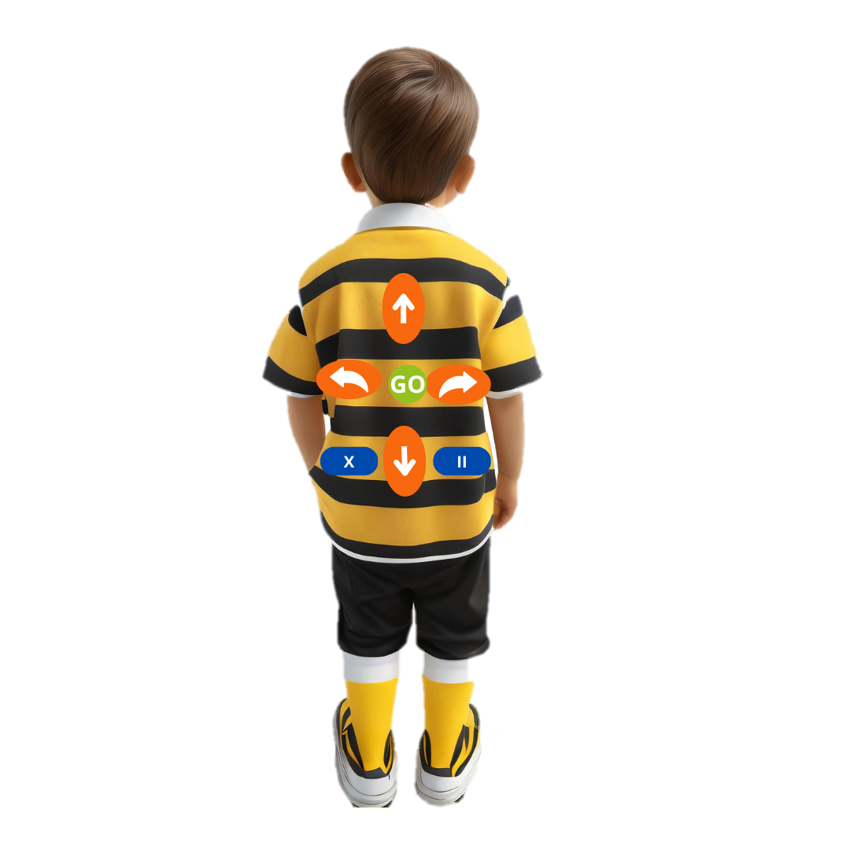
Levend programmeren
Notes:
Tijdens deze les gaan de kinderen levend programmeren. Hiervoor maken de kinderen gebruik van de losse set beebotkaarten. Zorg ervoor dat je deze al twee keer uitgeprint hebt.
Geef duidelijk bij de kinderen aan dat ze nu als de Blue-bot functioneren. Ze voeren de opdracht uit dat een ander aan ze verteld.

Slide 4
Beebotmat met woorden
Notes:
Tijdens deze opdracht gaat het voornamelijk om de woorden. Kinderen oefenen de woordenschat maar daarnaast leggen ze ook duidelijk uit waar ze de Blue-bot naar programmeren.

Slide 5
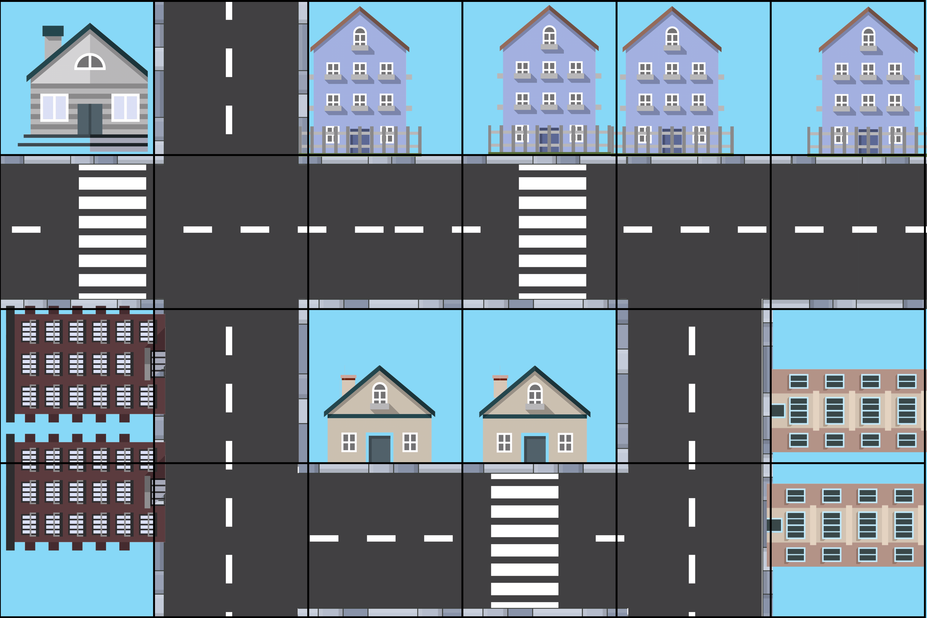
Beebotmat verkeer
Notes:
Bespreek in deze les met de kinderen het belang van de verkeersmat. Wat zien ze op de mat. Deel daarna de verkeersborden uit. Waar zou je de verkeersborden neer kunnen zetten? Hoe gaat de Blue-bot dan over deze mat rijden.

Slide 6
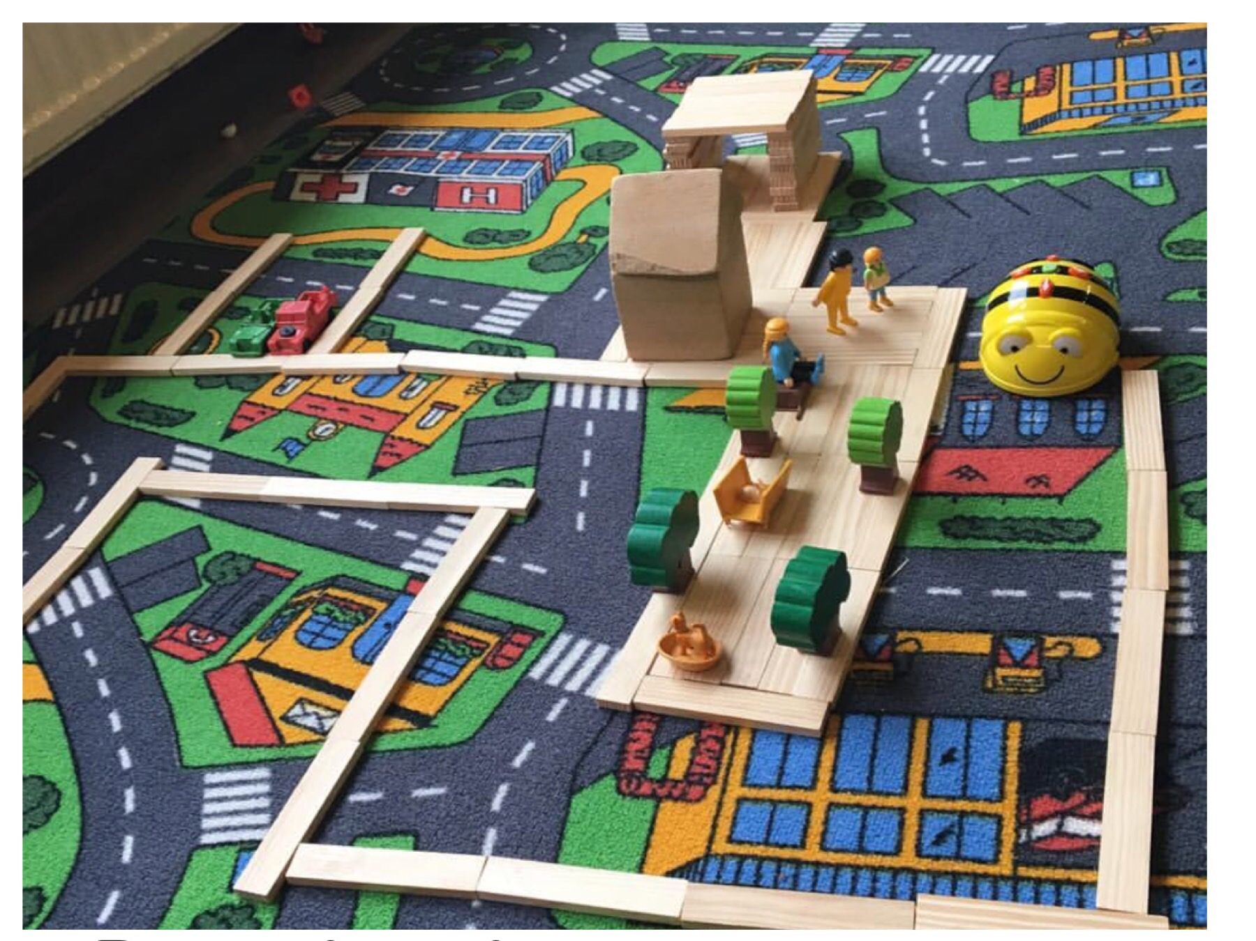
De Blue-bot zonder beebotmat
Notes:
Op de foto zie je de beebot. Maar de kinderen gaan een eigen stratenplan ontwerpen voor de Blue-bot.

Slide 7
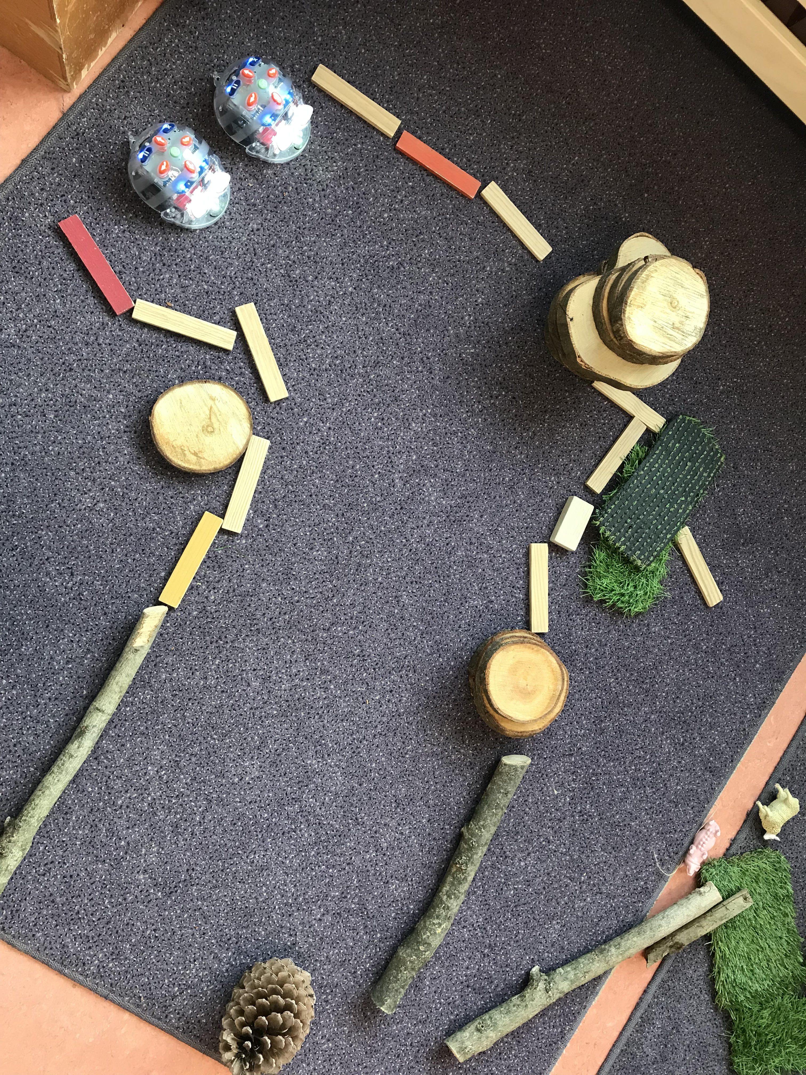
Meerder Blue-bots in een stratenplan
Notes:
Meerdere Bluebots in een stratenplan.

Slide 8
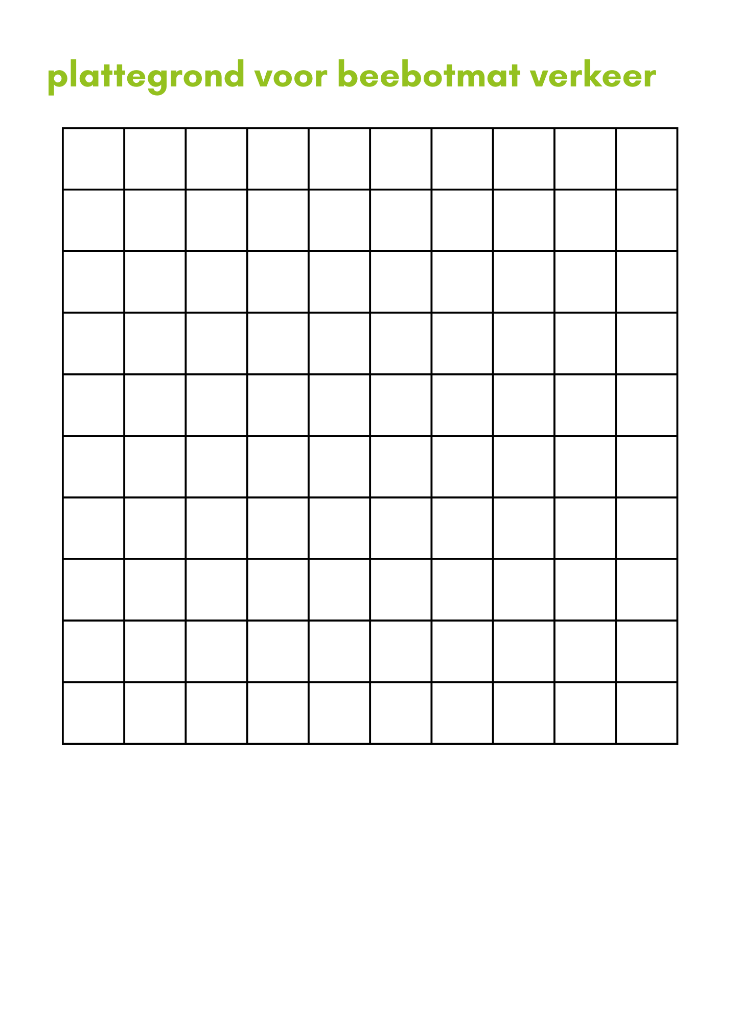
Werken vanuit een plattegrond
Notes:
Meerdere Bluebots in een stratenplan.

